Slide 1
Python基础课程day01

Slide 2
目
Python简介
Python解释器
Pycharm
注释（重点）
变量（重点）
录
Contents

Slide 3
知道Python的优缺点和应用场景
能够使用PyCharm完成第一个Python程序
能够使用单行、多行注释给代码添加注释说明
知道变量的作用、变量的定义语法格式
知道至少3种Python常见数据类型
目标
TARGET

Slide 4
章
Python简介
计算机组成
Python简介
课程介绍
节
Section

Slide 5
目标
知道计算机的基本组成
TARGET

Slide 6
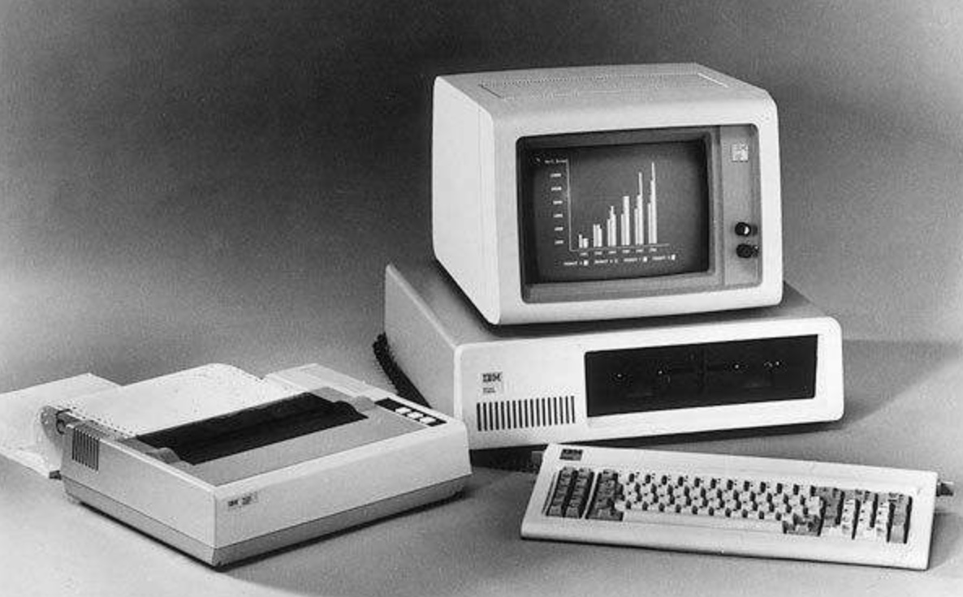
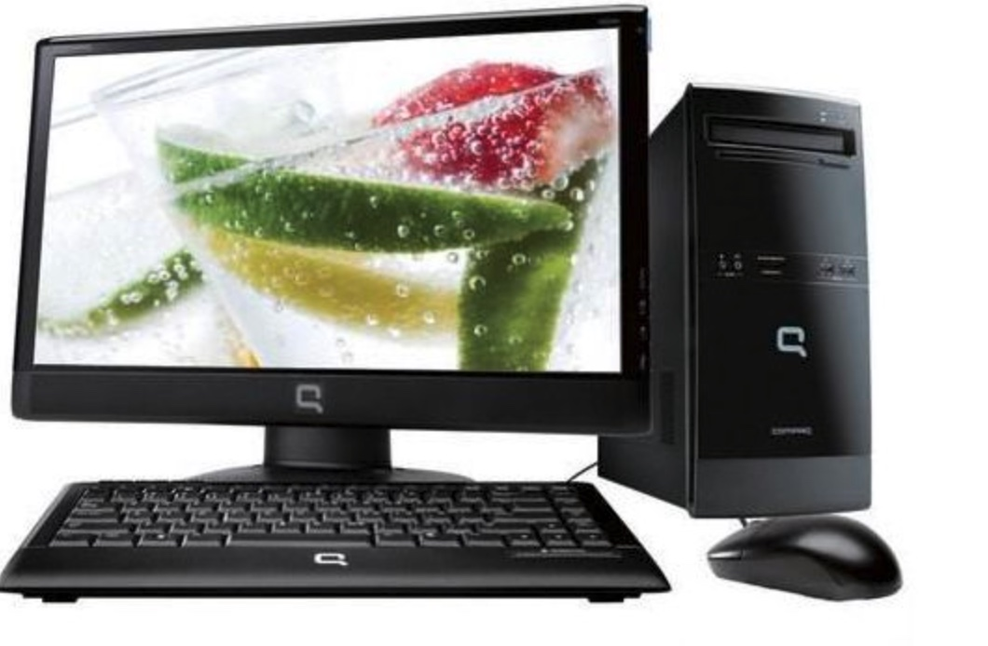

1. Python简介
1.1 计算机组成
常见的计算机

Slide 7
计算机组成
计算机(computer)俗称电脑,是一种用于高速计算的电子计算机器,可以进行数值计算,又可以进行逻辑计算,还具有存储记忆功能。
计算机组成分为:计算机硬件组成以及计算机软件组成

Slide 8

1. Python简介
1.2 视频讲解
计算机硬件组成有什么？

Slide 9
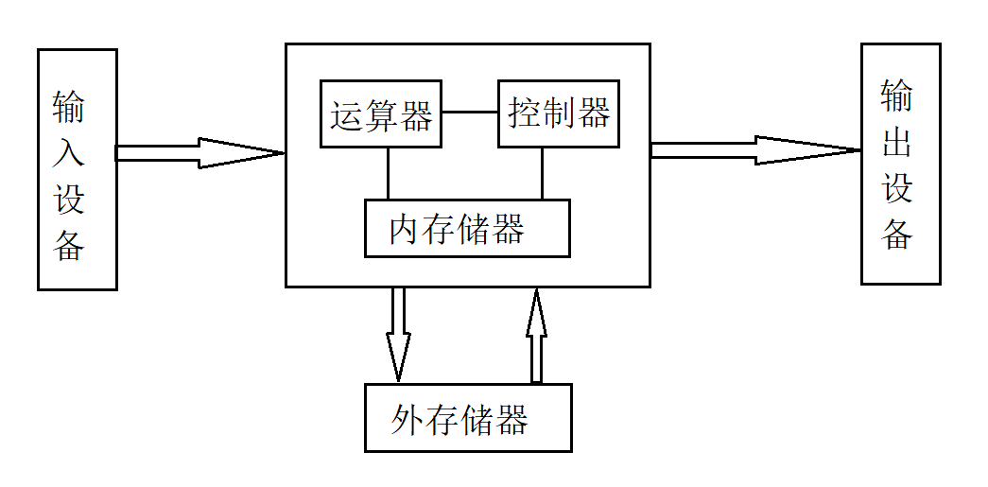
计算机硬件组成

Slide 10
计算机硬件组成
运算器:负责数据运算,即数据的加工处理
控制器:整个计算机的中枢神经,控制程序的执行顺序,协调计算机各部分组件工作
运算器和控制器统称为中央处理器(CPU)
存储器:存储程序、数据和各种信号、命令等信息
输入设备:将信息输入到计算机中
输出设备:将计算机处理的结果输出出来

Slide 11
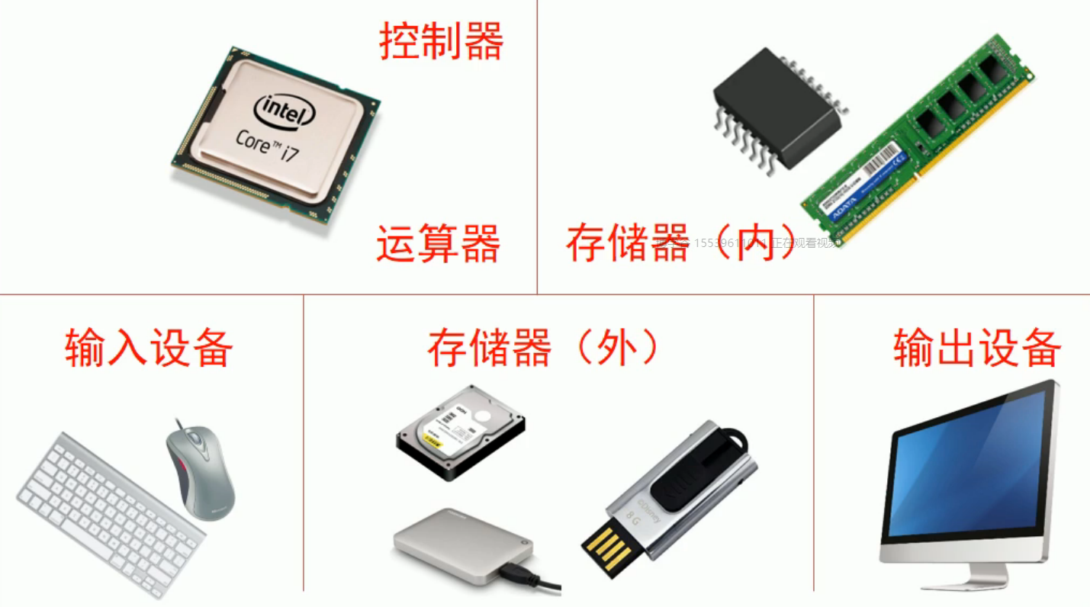
计算机硬件组成

Slide 12
1. Python简介
1.3 知识检测
硬件系统
计算机硬件系统由五部分组成，分别是_________、________、________、________、________。
计算机软件按照功能分为两大类，分别是_______和________。

Slide 13
1. Python简介
1.4 答案解析
硬件系统
计算机硬件系统由五部分组成，分别是运算器、控制器、存储器、输入设备、输出设备。
计算机软件按照功能分为两大类，分别是系统软件和应用软件。

Slide 14
1. Python简介
知识拓展
如何查阅个人电脑的硬件信息（CPU、内存）？

Slide 15
补充:计算机软件组成
软件指的是是一系列按照特定顺序组织的计算机数据和指令的集合。
软件又分为系统软件和应用软件两种.

Slide 16

系统软件

Slide 17
系统软件就是建立计算机与人之间的交流平台,使人可以控制计算机进行工作

Slide 18
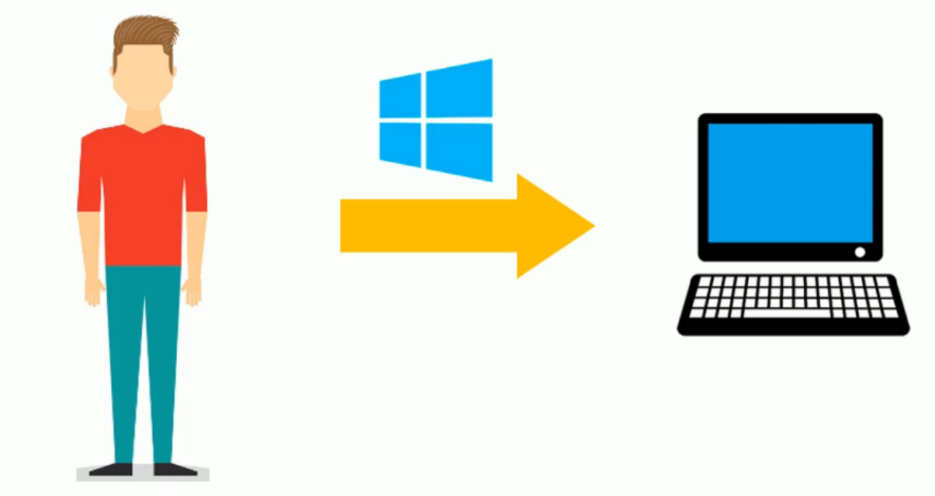
系统软件

Slide 19
1. Python简介
知识拓展
常见的计算机操作系统
Windows
Mac
Unix
Linux
Dos
常见的手机操作系统
android
iOS
Symbian（诺基亚）

Slide 20
应用软件
通过应用软件可以帮助我们完成特定的功能

Slide 21

应用软件

Slide 22

应用软件

Slide 23
补充:python
编程语言是用来定义计算机程序的语言,用来向计算机发出指令.
python属于编程语言的一种

Slide 24
章
Python简介
计算机组成
Python简介
课程介绍
节
Section

Slide 25
目标
知道Python语言的优点
TARGET

Slide 26

补充:python起源
Python是著名的“龟叔”Guido van Rossum在1989年圣诞节期间，为了打发无聊的圣诞节而编写的一个编程语言。

Slide 27
1. Python简介
2.1 Python简介-视频讲解
Python语言的优点有哪些？

Slide 28
1. Python简介
2.2 Python简介
Python语言的优点都有什么？
学习成本低
开源
适应人群广
应用领域广
Python学习版本：
3.7
Python语言有如此多的优点，自然也是有部分劣势的

Slide 29
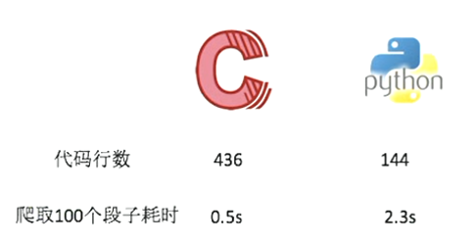
1. Python简介
知识拓展
Python语言的缺点
运行速度相对会慢一些（解释型语言）
中文文档少
初级阶段竞争力大

Slide 30


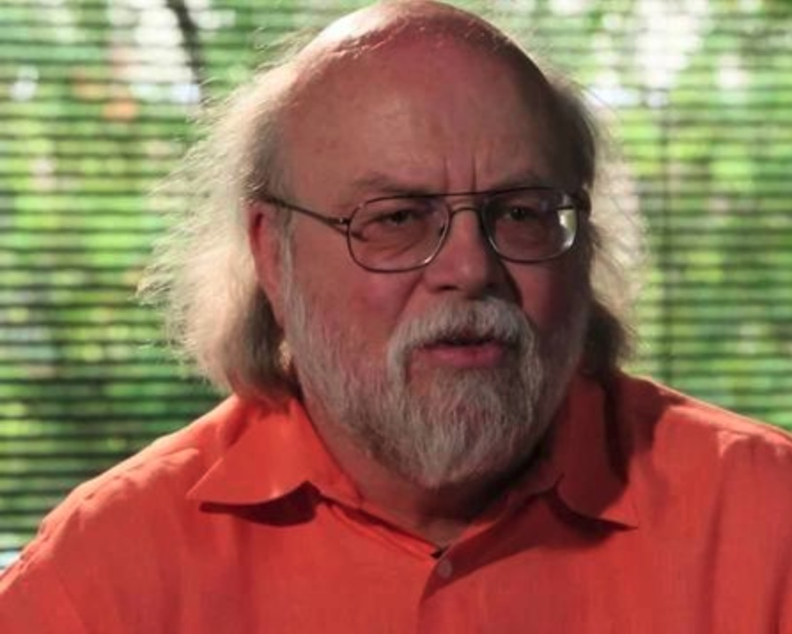
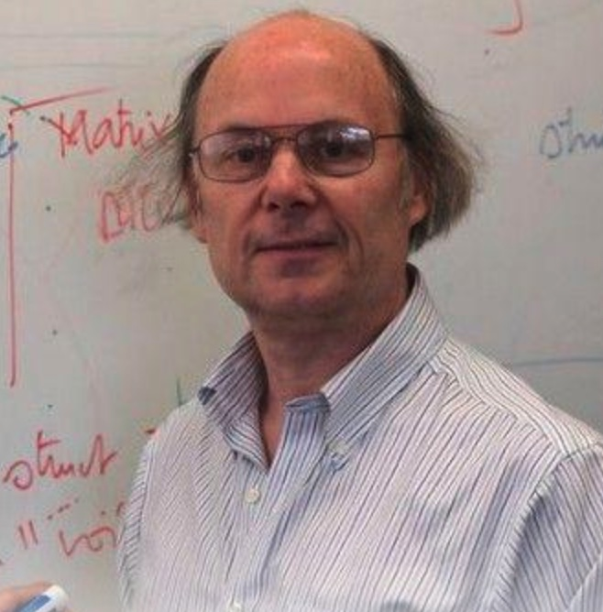
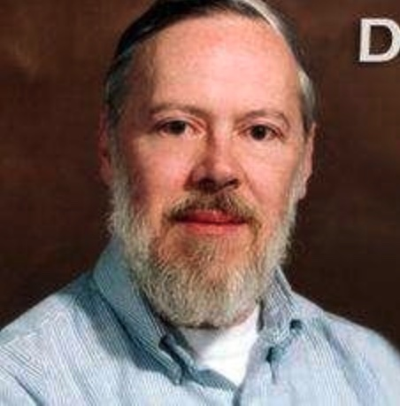
1. Python简介
PHP 拉斯姆斯·勒多夫
Java 詹姆斯·高斯林
Python创始人 吉多·范罗苏姆
C++ 比雅尼·斯特劳斯特鲁普
C语言 丹尼斯·里奇

Slide 31
1. Python简介
知识拓展
由此我们可以得到以下两个结论：
1.Python是一门养发护发的优秀的计算机语言
2.影响人类计算机技术发展最大的制约因素就是发际线！！！
人生苦短，我用Python！

Slide 32
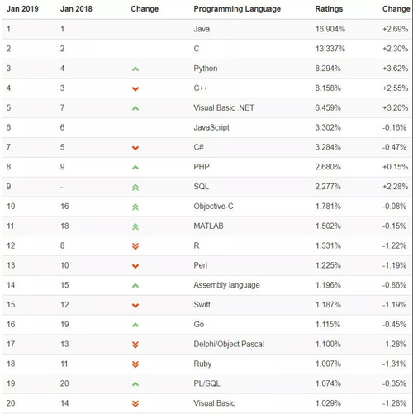
补充:编程语言排行榜

Slide 33
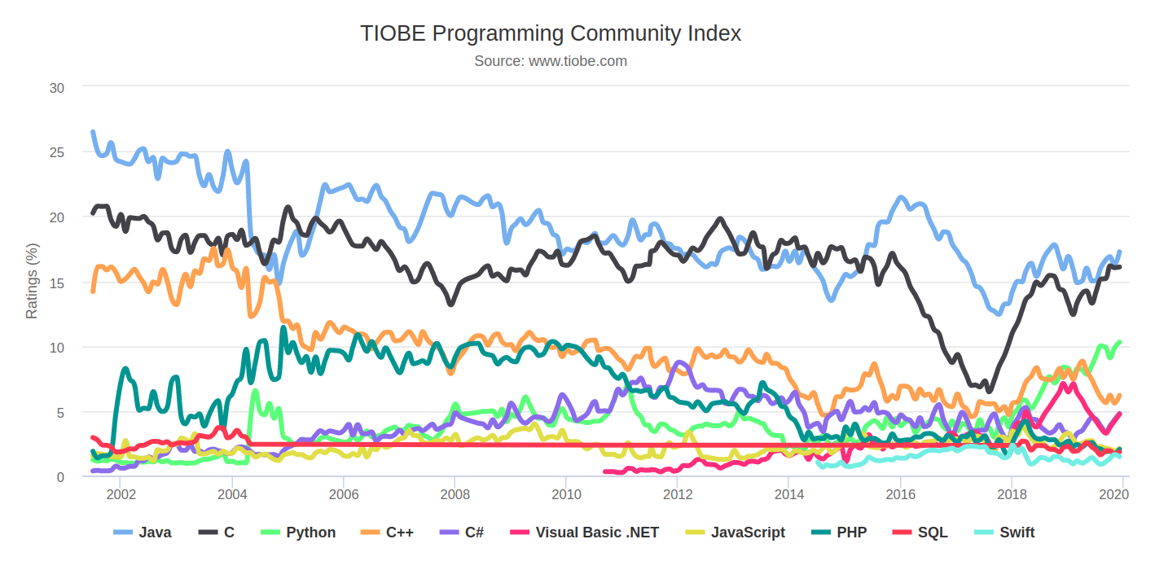
补充:编程语言流行趋势

Slide 34
章
Python简介
计算机组成
Python简介
课程介绍
节
Section

Slide 35
目标
了解Python的学习路线
TARGET

Slide 36
1. Python简介
3.1 课程介绍-视频讲解
怎么规划Python基础的学习路线？

Slide 37
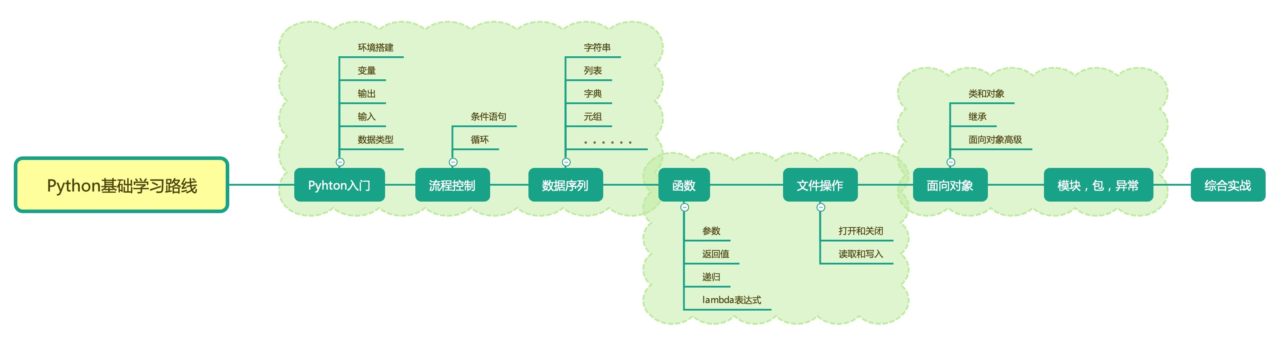
1. Python简介
3.2 学习路线梳理
Python学习路线

Slide 38
章
节
补充:python解释器
解释型和编译型
解释器
Section

Slide 39
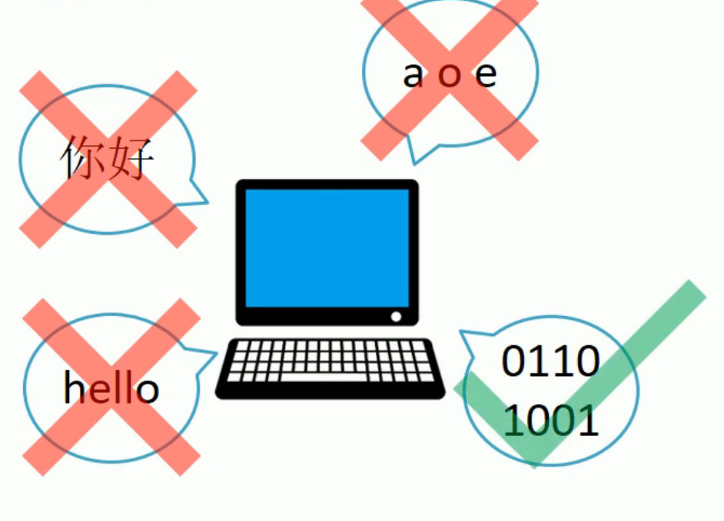
1. 解释型和编译型

Slide 40
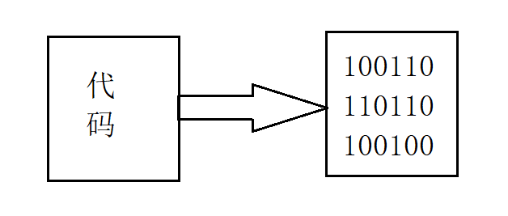
1. 解释型和编译型
计算机只能认识一种语言,就是二进制的机器码

Slide 41
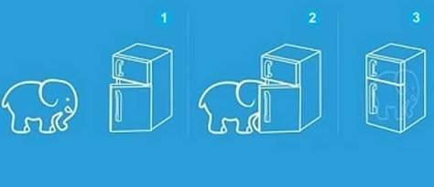

1. 解释型和编译型
代码转换成机器码过程

Slide 42

1. 解释型和编译型
代码转换成机器码过程-编译型

Slide 43

1. 解释型和编译型
代码转换成机器码过程-解释型

Slide 44
1. 解释型和编译型
编译型和解释型总结
编译型就是直接生成二进制机器码执行
解释型是读取一段解释执行一段
解释型语言编写的程序代码需要通过解释器解释执行

Slide 45
2. 常见的解释器
CPython解释器
安装好Python 3.x后，就直接获得了一个官方版本的解释器：CPython。

Slide 46
2. 常见的解释器
IPython解释器
IPython是基于CPython之上的一个交互式解释器.
IPython只是在交互方式上有所增强，但是执行Python代码的功能和CPython是完全一样的。
好比很多国产浏览器虽然外观不同，但内核其实都是调用了IE。

Slide 47
2. 常见的解释器
PyPy解释器
PyPy的目标是执行速度。
PyPy采用JIT(just in time)技术，对Python代码进行动态编译（注意不是解释），所以可以显著提高Python代码的执行速度。

Slide 48
2. 常见的解释器
Jython解释器
Jython是运行在Java平台上的Python解释器，可以直接把Python代码编译成Java字节码执行

Slide 49
2. 常见的解释器
IronPython解释器
IronPython和Jython类似，IronPython是运行在微软.Net平台上的Python解释器，可以直接把Python代码编译成.Net的字节码

Slide 50
章
节
注释
注释
Section

Slide 51
目标
掌握单行注释和多行注释的使用方法
TARGET

Slide 52
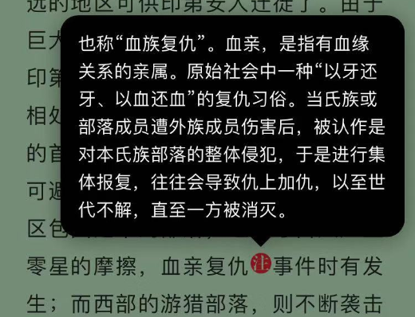
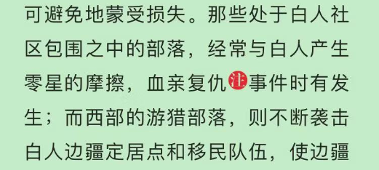
什么是注释?

Slide 53
4. 注释
14.1 注释-视频讲解
注释的作用？添加注释有哪几种格式？

Slide 54
4. 注释
14.2 注释的作用
注释的作用
通过用自己熟悉的语言，在程序中对某些代码进行标注说明，这就是注释的作用，能够大大增强程序的可读性。

Slide 55
4. 注释
14.3 知识检测
注释的分类及语法
注释分为两类：________和________。
单行注释是在注释信息内容前面添加__。
多行注释是在注释信息内容前后添加________。
单行注释快捷键______。

Slide 56
4. 注释
14.4 答案解析
注释的分类及语法
注释分为两类：单行注释和多行注释。
单行注释是在注释信息内容前面添加#。
多行注释是在注释信息内容前后添加”””。
单行注释快捷键Ctrl+/。

Slide 57
章
节
变量
变量的作用
定义变量
使用变量
认识bug
Debug工具
认识数据类型
变量章节总结
Section

Slide 58
目标
知道开发中为什么要使用变量
TARGET

Slide 59
5.变量
15.1 变量的作用-视频讲解
变量有什么作用？

Slide 60
5.变量
15.2 变量的作用
为什么要使用变量？
程序中，数据都是临时存储在内存中，为了更快速的查找或使用这个数据，通常我们把这个数据在内存中存储之后定义一个名称，这个名称就是变量。
变量的作用
变量用于描述计算机中的数据存储空间
变量作用是在计算机内存中保存数据

Slide 61
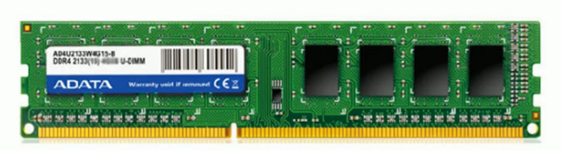
补充:变量的概念

Slide 62
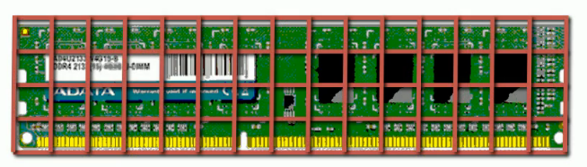
补充:变量的概念

Slide 63
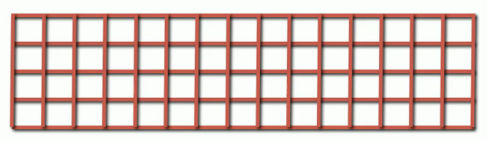
补充:变量的概念

Slide 64
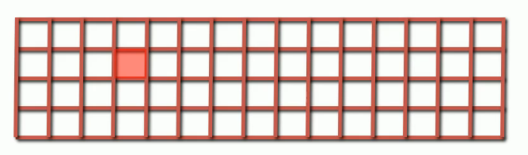
补充:变量的概念

Slide 65
补充:怎么用?
需要知道这块内存的识别方式以及用途
识别方式:可以给这块内存起个名字(比如:age)
用途:取决于放什么东西(放数字,放其它都行)

Slide 66
章
节
变量
变量的作用
定义变量
使用变量
认识bug
Debug工具
认识数据类型
变量章节总结
Section

Slide 67
目标
了解变量定义的基本规则规范
TARGET

Slide 68
5.变量
16.1 定义变量-视频讲解
变量的定义要遵守哪些规则和规范？

Slide 69
5.变量
16.2 定义变量格式
变量定义的格式
变量的定义格式：变量名 = 值
注意：变量定义时，等号左侧一定是变量，等号右侧可以是已定义的变量、表达式或者值！

Slide 70
5.变量
16.3 标识符命名规则
标识符的命名规则有哪些？
由数字、字母、下划线组成
不能数字开头
不能使用内置关键字
严格区分大小写
注意：内置关键字名称不需要背下来，多种方式判断是否为标识符，比如高亮或者提示。

Slide 71
5.变量
16.4 知识检测
以下哪些标识符命名错误？
Nihao nihao
hello 9527
email say goodbye
m4a16 $104
__show__ __name

Slide 72
5.变量
16.5 答案解析
以下哪些标识符命名错误？
Nihao nihao
hello 9527
email say goodbye
m4a16 $104
__show__ __name

Slide 73
5.变量
16.6 标识符命名习惯
命名习惯：
见名知义（不能使用拼音）。
大驼峰：即每个单词首字母都大写，例如：`MyName`。
小驼峰：第二个（含）以后的单词首字母大写，例如：`myName`。
下划线：例如：`my_name`。
注意：通常python中变量命名习惯使用下划线分隔法。例如：`my_name`。

Slide 74
章
节
变量
变量的作用
定义变量
使用变量
认识bug
Debug工具
认识数据类型
变量章节总结
Section

Slide 75
目标
掌握变量的使用方法
TARGET

Slide 76
5.变量
17.1 使用变量-视频讲解
使用变量时，变量可否未被定义？

Slide 77
5.变量
17.2 知识检测
下列程序的运行结果是：
a = 1 b = 2 print( a + b )

Slide 78
5.变量
17.3 答案解析
下列程序的运行结果是：
3
a = 1 b = 2 print( a + b )

Slide 79
5.变量
17.4 使用变量
变量使用的格式
变量名 = 值 表示对变量的值进行修改
变量名 表示获取变量的值
注意：未被定义的变量不能直接使用。

Slide 80
变量练习
定义变量保存圆的半径和圆周率
求圆的面积并用变量保存

Slide 81
章
节
变量
变量的作用
定义变量
使用变量
认识bug
Debug工具
认识数据类型
变量章节总结
Section

Slide 82
目标
知道程序中bug出现的后果
TARGET

Slide 83
5.变量
18.1 认识bug-视频讲解
什么是bug？出现bug会怎样？

Slide 84
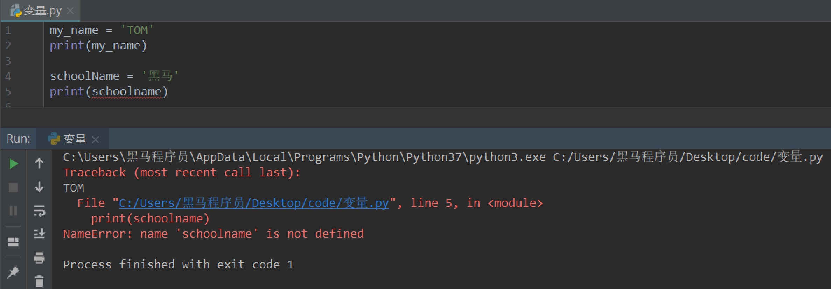
5.变量
18.2 认识bug
什么是bug？
所谓bug，就是程序中的错误。如果程序有错误，需要程序员排查问题，纠正错误。

Slide 85
5.变量
18.3 常见bug
常见的bug有哪些？
命名错误 NameError
缩进错误 IndentationError
语法错误 SyntaxError

Slide 86
章
节
变量
变量的作用
定义变量
使用变量
认识bug
Debug工具
认识数据类型
变量章节总结
Section

Slide 87
目标
了解debug调试工具的基本使用方法
TARGET

Slide 88
5.变量
19.1 Debug工具-视频讲解
怎么实现debug调试？

Slide 89
5.变量
19.2 Debug工具简介
Debug工具的作用是什么？
Debug工具是PyCharm IDE中集成的用来调试程序的工具，在这里程序员可以查看程序的执行细节和流程或者调解bug。
Debug工具使用步骤：
1. 打断点
2. Debug调试

Slide 90
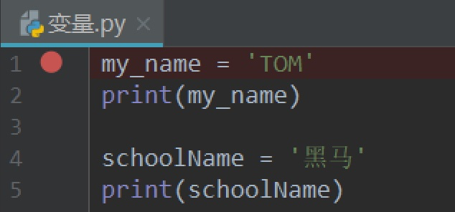
5.变量
19.3 断点设置
断点设置：单击目标代码的行号右侧空白位置（再次点击即取消）。

Slide 91
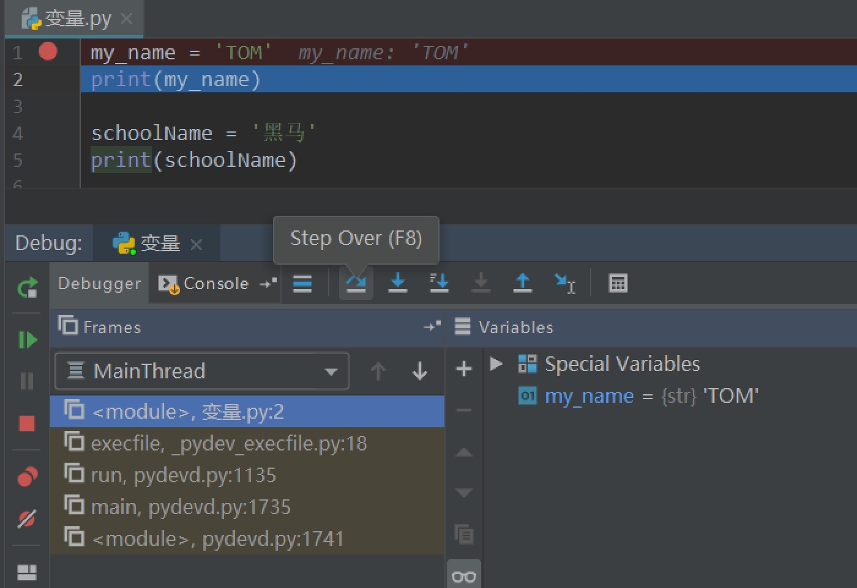
5.变量
19.4 Debug调试
Debug调试：打成功断点后，在文件内部任意位置 — 右键 -- Debug'文件名' — 即可调出Debug工具面板 -- 单击Step Over/F8，即可按步执行代码。

Slide 92
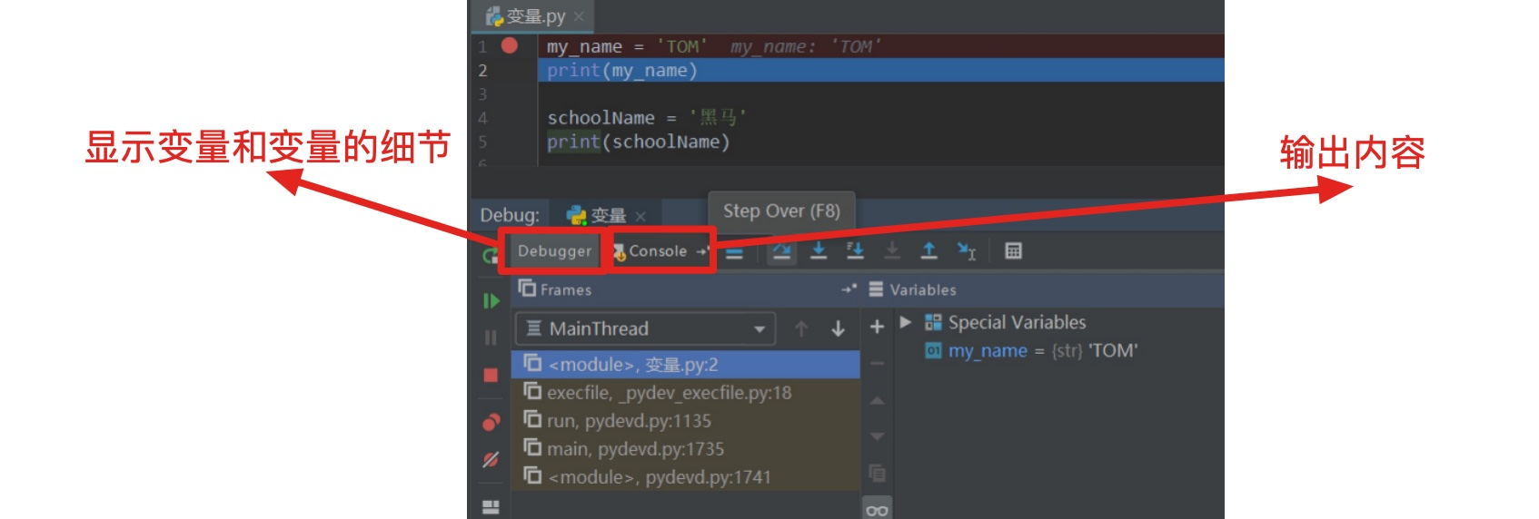
5.变量
19.4 Debug调试
Debug调试：打成功断点后，在文件内部任意位置 — 右键 -- Debug'文件名' — 即可调出Debug工具面板 -- 单击Step Over/F8，即可按步执行代码。

Slide 93
5.变量
18.4 课堂练习
练习2：
打印输出任意3句话，使用断点调试模式，单步执行程序。

Slide 94
章
节
变量
变量的作用
定义变量
使用变量
认识bug
Debug工具
认识数据类型
变量章节总结
Section

Slide 95
目标
能够辨别变量多种数据类型
TARGET

Slide 96
5.变量
20.1 认识数据类型
Python中的数据类型有哪些？

Slide 97
数值型变量
数据类型 | 描述
int | 整型
float | 浮点型
bool(True 1 False 0) | 布尔型

Slide 98
非数值型变量
数据类型 | 描述
str | 字符串
list | 列表
tuple | 元组
set | 集合
dict | 字典

Slide 99
5.变量
20.1 知识检测
以下数据中哪些是布尔类型数据？
False True1
“Flase” “True”
true True
false False1

Slide 100
5.变量
20.2 答案解析
以下数据中哪些是布尔类型数据？
False True1
“Flase” “True”
true True
false False1

Slide 101
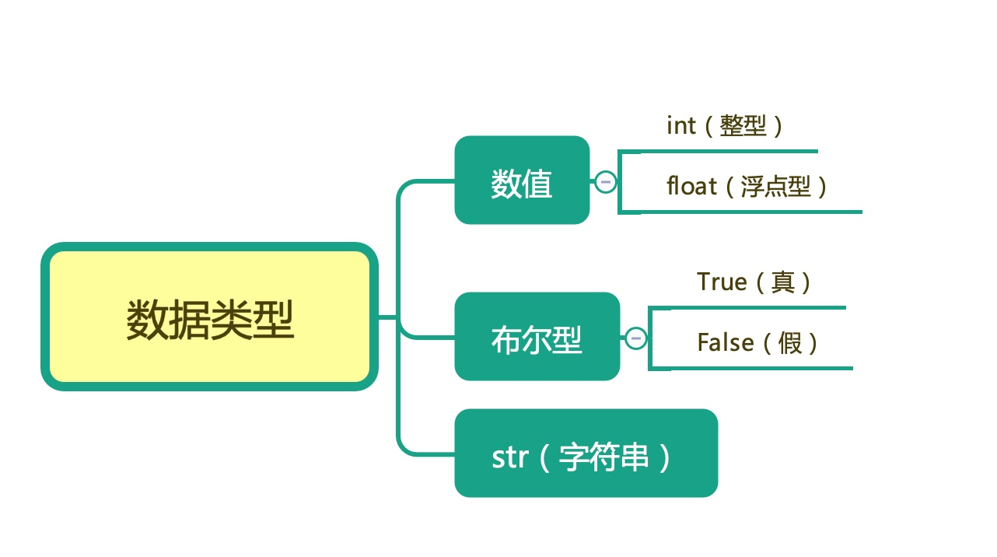
5.变量
20.3 数据类型
数据类型：使用type(数据)即可获取数据对应的类型
目前阶段需要掌握的数据类型：

Slide 102
补充:变量类型的特征
在 Python 中定义变量是 不需要指定类型（在其他很多高级语言中都需要）
类型在使用过程中随时变化,以最后一次=操作的结果为准

Slide 103
5.变量
20.4 课堂练习
练习3：
将自己的姓名，性别，年龄，手机号等个人信息使用变量的形式在程序中保存
将定义的个人信息打印显示出来
提示：
姓名、性别使用“字符串”的形式描述
年龄使用数字的形式描述
手机号可以使用数字也可以使用“字符串”形式描述

Slide 104
章
变量
变量的作用
定义变量
使用变量
认识bug
Debug工具
认识数据类型
变量章节总结
节
Section

Slide 105
目标
变量章节小结
TARGET

Slide 106
5.变量
21.2 定义变量的语法
变量名 = 值

Slide 107
5.变量
21.3 标识符命名规则
由数字、字母、下划线组成
不能数字开头
不能使用内置关键字
严格区分大小写

Slide 108
5.变量
21.4 数据类型
整型：int
浮点型：float
布尔型：bool
字符串：str
元组：tuple
集合：set
字典：dict

Slide 109
目
输出
输入
类型转换
运算符（重点）
条件判断（重点）
录
Contents

Slide 110
能够将数据进行格式化输出
能够向程序中输入数据
能够说出运算符的类别
能够说出并且正确使用常用运算符
能够理解条件判断语句
目标
TARGET

Slide 111
章
输出_f-格式化字符串
输出_转义字符
输入_print结束符
输出总结
输出
输出_认识格式化符号
输出_格式化符号基础使用方法
输出_格式化符号高级使用方法
输出_拓展格式化字符串
节
Section

Slide 112
目标
能够说出常用的格式化符号
TARGET

Slide 113
1. 输出
1.1 输出_认识格式化符号-视频讲解
格式化输出符号有哪些？

Slide 114
1. 输出
1.2 知识检测
格式化符号
常见的三种格式化符号有：________、________、_________。
请按照你填写是顺序来说明每个符号对应的数据类型：________、________、_________。

Slide 115
1. 输出
1.3 答案解析
格式化符号
常见的三种格式化符号有： %s 、%d 、%f 。
请按照你填写是顺序来说明每个符号对应的数据类型：字符串、有符号的十进制整数、浮点数。

Slide 116
章
输出_f-格式化字符串
输出_转义字符
输入_print结束符
输出总结
输出
输出_认识格式化符号
输出_格式化符号基础使用方法
输出_格式化符号高级使用方法
输出_拓展格式化字符串
节
Section

Slide 117
目标
如何使用格式化符号输出数据
TARGET

Slide 118
1. 输出
2.1 输出_格式化符号基础使用方法-视频讲解
如何格式化输出数据？

Slide 119
1. 输出
2.2 输出_格式化符号基础使用方法
格式化步骤：
准备数据
格式化符号输出数据

Slide 120
课堂练习
编程实现：
定义一个变量length=175，格式化输出打印”小明的身高为175cm”。

Slide 121
章
输出_f-格式化字符串
输出_转义字符
输入_print结束符
输出总结
输出
输出_认识格式化符号
输出_格式化符号基础使用方法
输出_格式化符号高级使用方法
输出_拓展格式化字符串
节
Section

Slide 122
目标
知道格式化符号的高级用法
TARGET

Slide 123
1. 输出
3.1 输出_输出格式化符号高级使用方法-视频讲解
格式化符号有哪些高级使用方法？

Slide 124
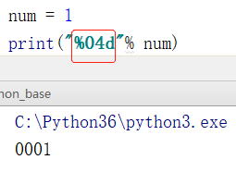
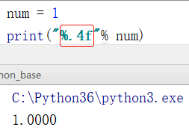
1. 输出
3.2 按规定显示
%0nd，表示输出的整数显示位数，不足时以0补全，超出当前位数则原样输出
%.nf，表示小数点后面显示的小数位数为n位

Slide 125
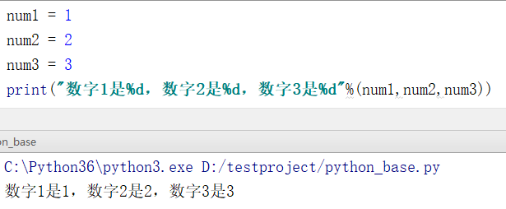
1. 输出
3.3 在一次输出中格式化多个变量
在print中用输出符号占位，在百分号后面用小括号把对应的变量给括起来

Slide 126
1. 输出
课堂练习
编程实现：
定义以下几个变量：name=”小明” length=178 id=1
格式化输出：我的名字是小明，身高是178.00cm，学号是001

Slide 127
1. 输出
课堂练习
编程实现：
定义小数 price、weight、money，输出 苹果单价 9.00 元／斤，购买了 5.00 斤，需要支付 45.00 元

Slide 128
1. 输出
课堂练习
编程实现：
定义一个小数 scale，输出 数据比例是 10.00%

Slide 129
章
输出_f-格式化字符串
输出_转义字符
输入_print结束符
输出总结
输出
输出_认识格式化符号
输出_格式化符号基础使用方法
输出_格式化符号高级使用方法
输出_拓展格式化字符串
节
Section

Slide 130
目标
学会使用%s来格式化非字符串变量进行输出
TARGET

Slide 131
1. 输出
4.1 输出_扩展格式化字符串-视频讲解
能否使用%s格式化其他类型数据？

Slide 132
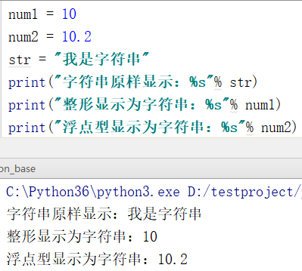
1. 输出
4.2 用%s格式化其他类型变量
最后以字符串显示的时候，可以在格式化的时候，将原本对应类型的格式化符号换成%s。

Slide 133
章
输出_f-格式化字符串
输出_转义字符
输入_print结束符
输出总结
输出
输出_认识格式化符号
输出_格式化符号基础使用方法
输出_格式化符号高级使用方法
输出_拓展格式化字符串
节
Section

Slide 134
目标
学会使用f来格式化非字符串
TARGET

Slide 135
1. 输出
5.1 输出_f-格式化字符串-视频讲解
如何使用f进行格式化？

Slide 136
1. 输出
5.2 f-格式化
语法格式： f“{表达式}”
f-格式化字符串是python3.6中新增的方法，支持3.6以及以上的版本，效率比传统的格式化方式高

Slide 137
1. 输出
课堂练习
编程实现：
定义以下几个变量：name=”小明”，length=178 ，id=1 ，并用f-格式化进行输出

Slide 138
章
输出_f-格式化字符串
输出_转义字符
输入_print结束符
输出总结
输出
输出_认识格式化符号
输出_格式化符号基础使用方法
输出_格式化符号高级使用方法
输出_拓展格式化字符串
节
Section

Slide 139
目标
学会正确使用转义字符
TARGET

Slide 140
1. 输出
6.1 输出_转义字符-视频讲解
如何使用转义字符？

Slide 141
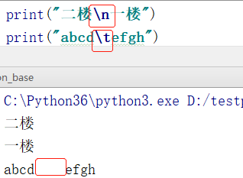
1. 输出
6.2 输出_转义字符
转义字符：
\n ：是换行符，跟回车键功能一样
\t : 是制表符，代表四个英文字符大小的位置

Slide 142
章
输出_f-格式化字符串
输出_转义字符
输出_print结束符
输出总结
输出
输出_认识格式化符号
输出_格式化符号基础使用方法
输出_格式化符号高级使用方法
输出_拓展格式化字符串
节
Section

Slide 143
目标
能够理解print结束符的作用
TARGET

Slide 144
1. 输出
7.1 输出_print结束符-视频讲解
print结束符的作用是什么？

Slide 145
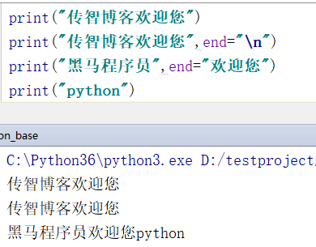
1. 输出
7.2 输出_print结束符
语法格式： print（“输出的内容”, end = “\n”）
end关键字所代表的就是结束符，默认是一个“\n”换行符，当需要自己指定的时候，直接修改end的值即可。

Slide 146
1. 输出
课堂练习
编程实现：
新建一个py文件，写入以下两句话
print（'传智博客旗下'）
print（'黑马程序员'）
自己运行，并在运行之后修改print结束符的方式修改程序，使的程序的输出为：
传智博客旗下黑马程序员

Slide 147
章
输出_f-格式化字符串
输出_转义字符
输入_print结束符
输出总结
输出
输出_认识格式化符号
输出_格式化符号基础使用方法
输出_格式化符号高级使用方法
输出_拓展格式化字符串
节
Section

Slide 148
目标
回顾今天所学的知识点
TARGET

Slide 149
1. 输出
8.2 输出_print结束符
格式化符号：
%s ：格式化输出字符串
%d：格式化输出整数
%f ：格式化输出浮点数
f-格式化：
f'{表达式}'
转义字符：
\n ：换行
\t ：制表符
print结束符：
print(“内容”，end=''）

